Slide 1
Опыт приведения разграничения эксплуатационной ответственности между службами защиты от коррозии и энерготепловодоснабжения в части эксплуатации электрооборудования ГРС в соответствие требованиям нормативных документов
Мартыненко Денис Сергеевич
Производственный отдел защиты от коррозии
ООО «Газпром трансгаз Москва»

Slide 2
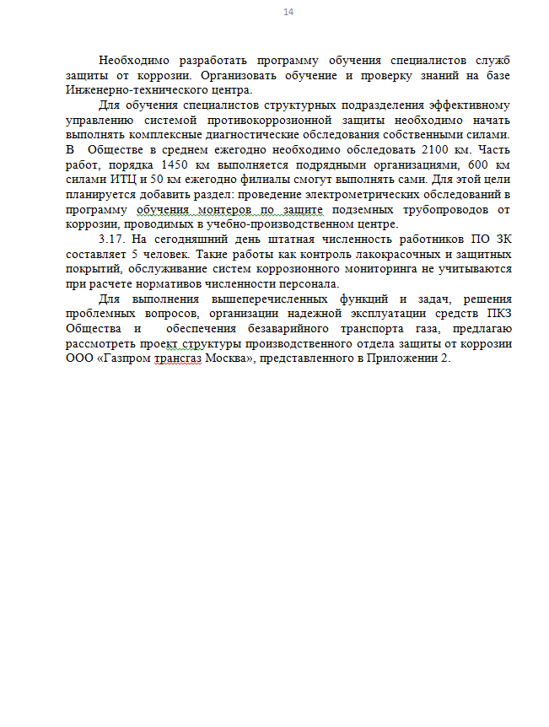
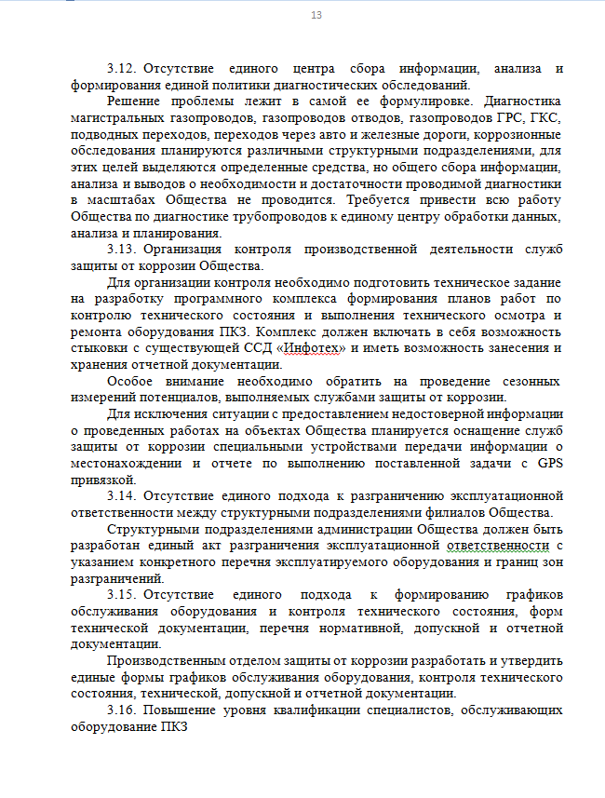
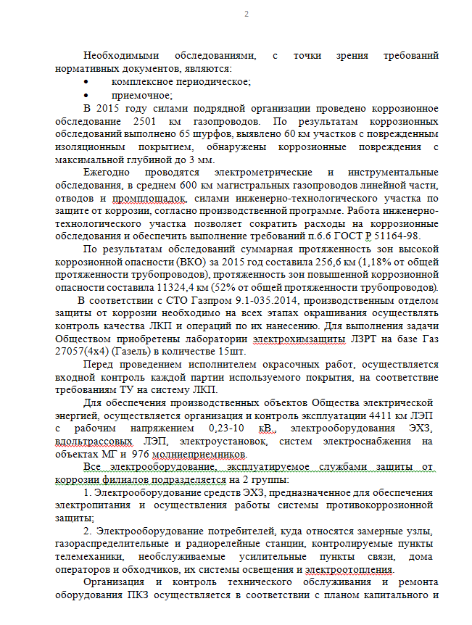
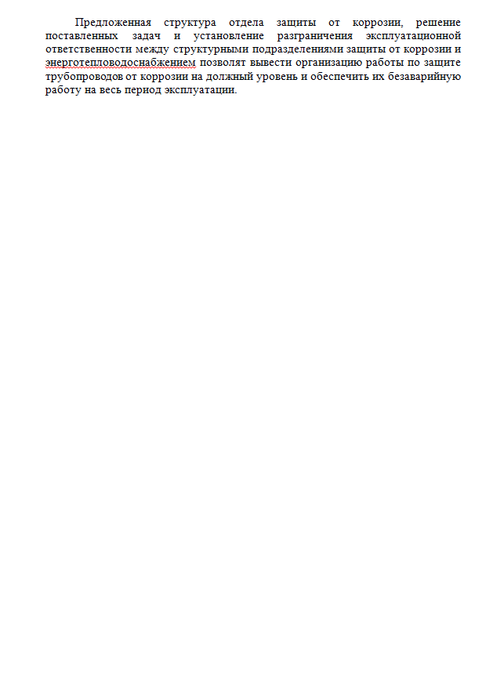
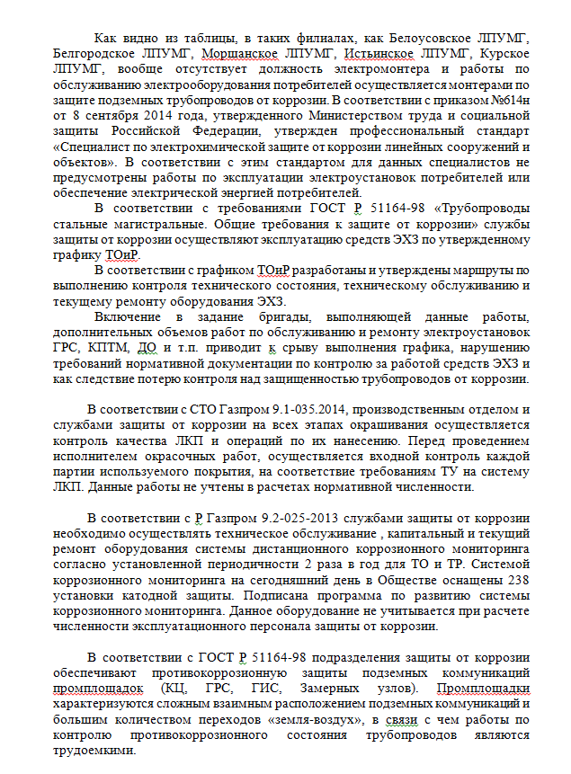
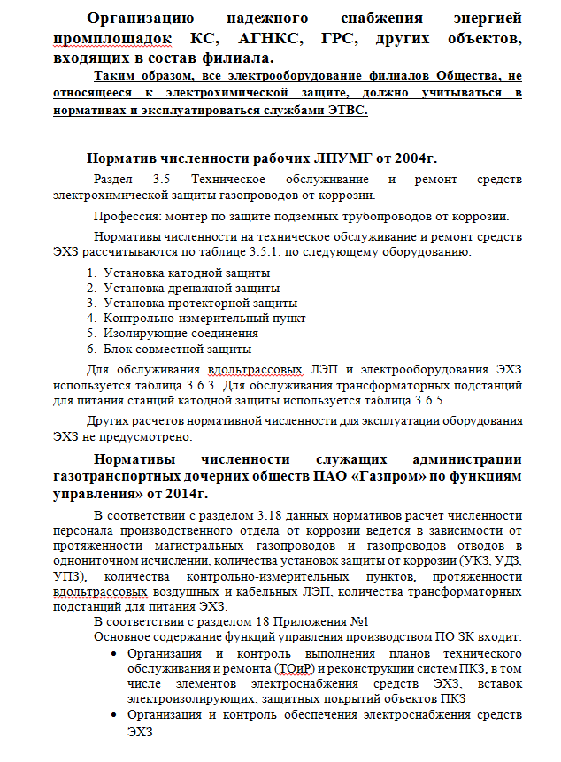
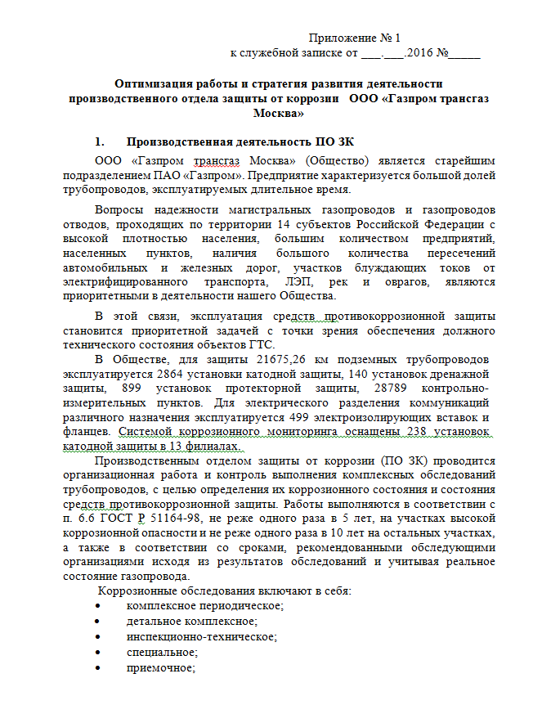
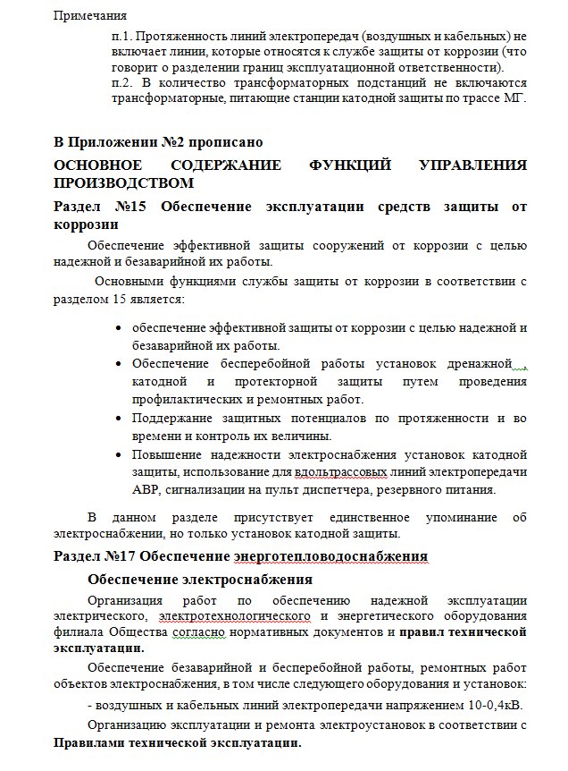
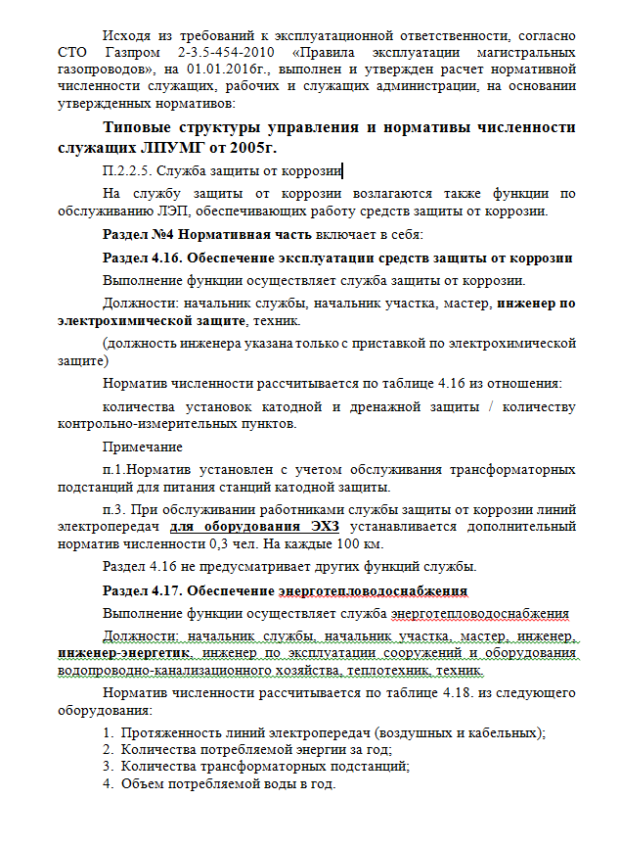
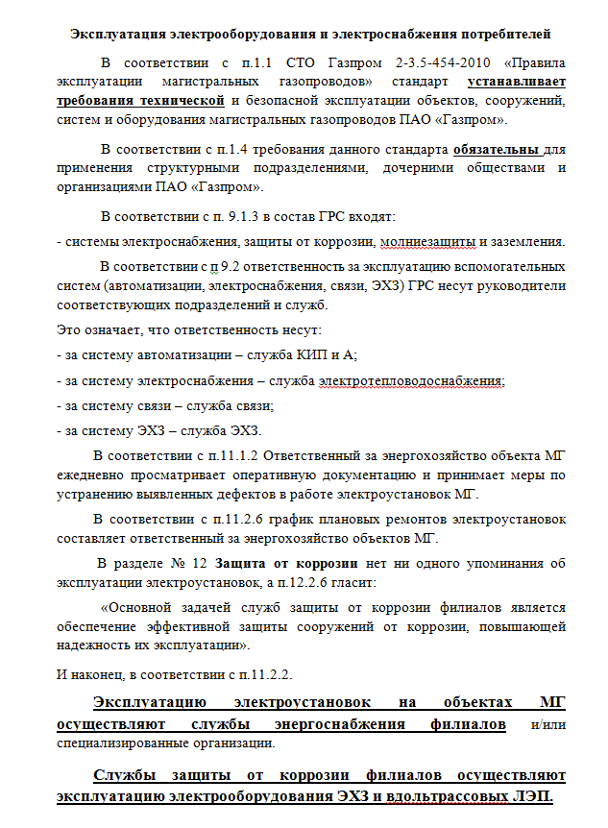
Разработка стратегии развития деятельности
производственного отдела защиты от коррозии
Закрепление эксплуатационной ответственности за электрооборудование потребителей и электроустановок объектов МГ за службами энерготепловодоснабжения филиалов

Slide 3
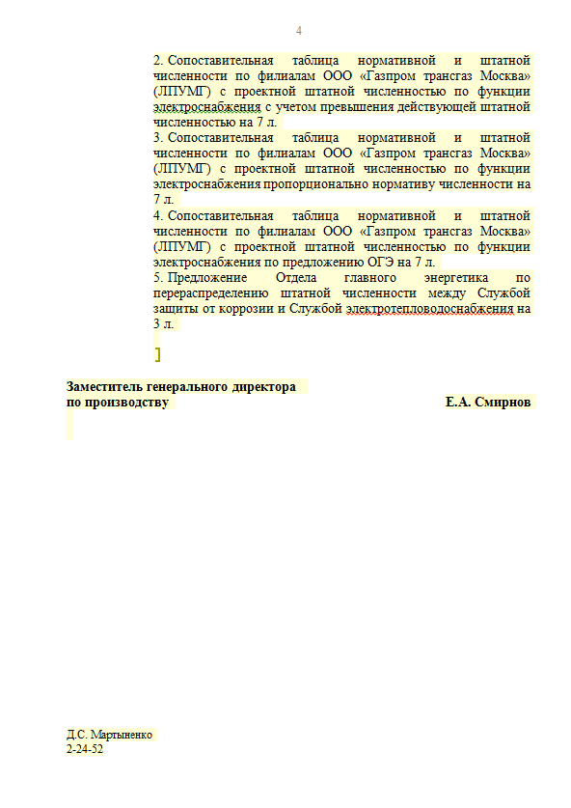
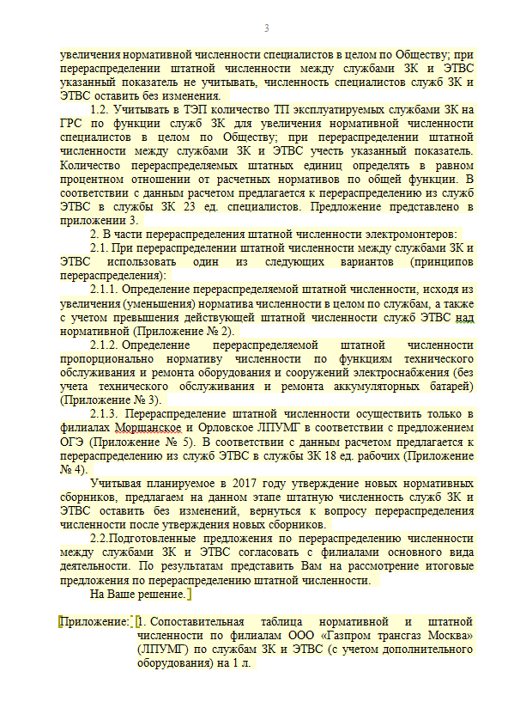
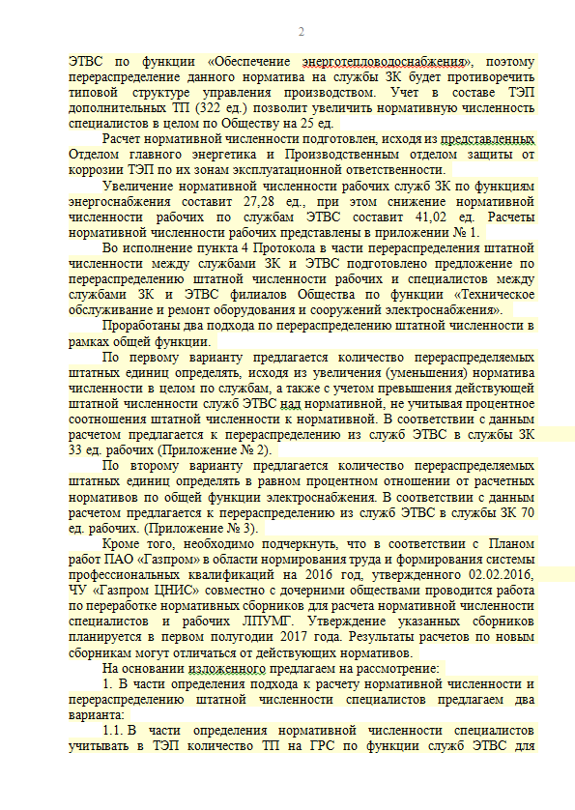
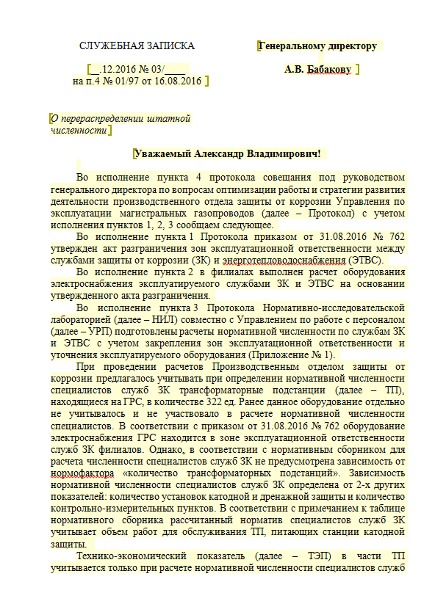
Предложение о перераспределении штатной численности между службами защиты от коррозии и энерготепловодоснабжения
2.1.1. Определение перераспределяемой штатной численности, исходя из превышения действующей штатной численности служб ЭТВС над нормативной.
2.1.2. Определение перераспределяемой штатной численности пропорционально нормативу численности по функциям.
2.1.3. Перераспределение штатной численности осуществить только в филиалах Моршанское и Орловское ЛПУМГ в соответствии с предложением ОГЭ.

Slide 4
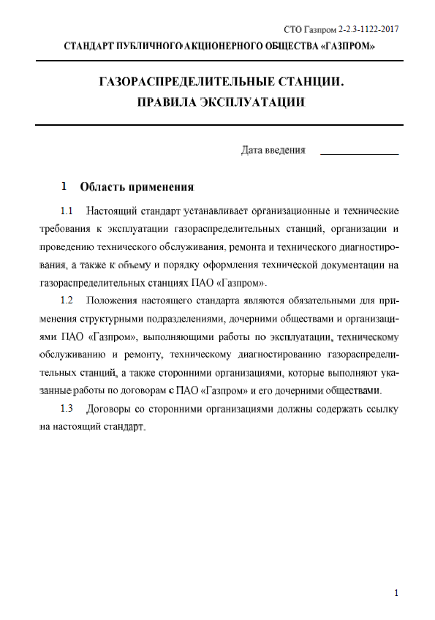
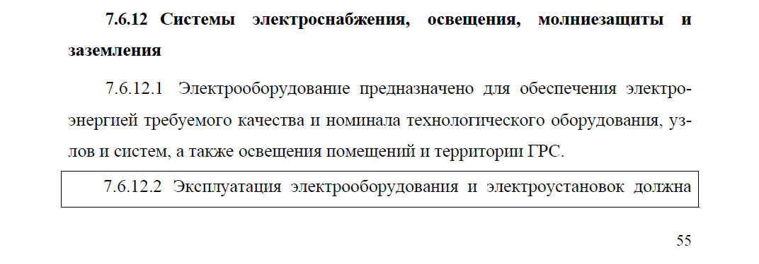
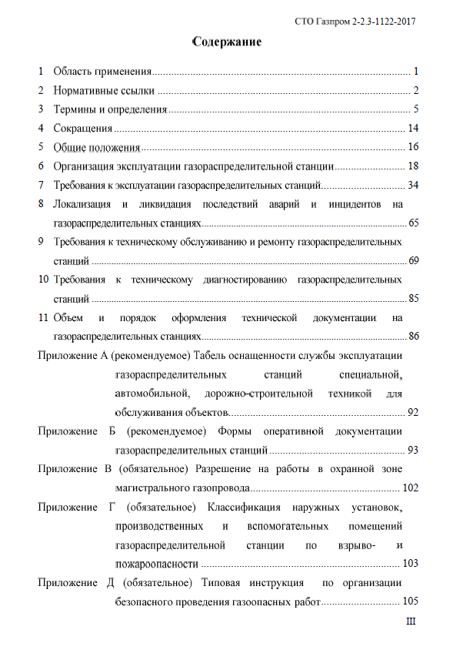
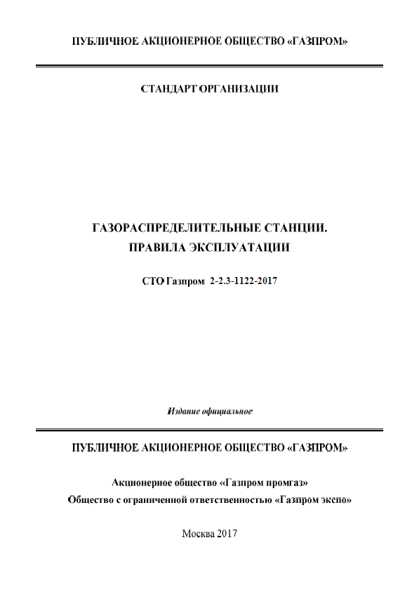
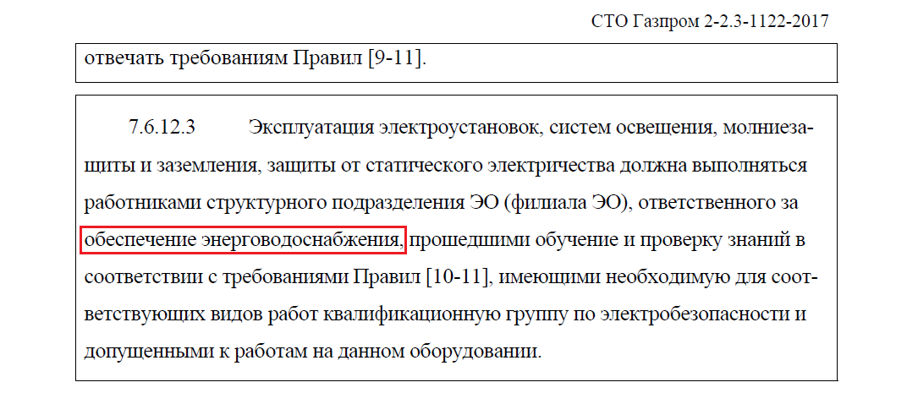
Газораспределительные станции
Правила Эксплуатации СТО Газпром 2-2.5-1122-2017

Slide 5
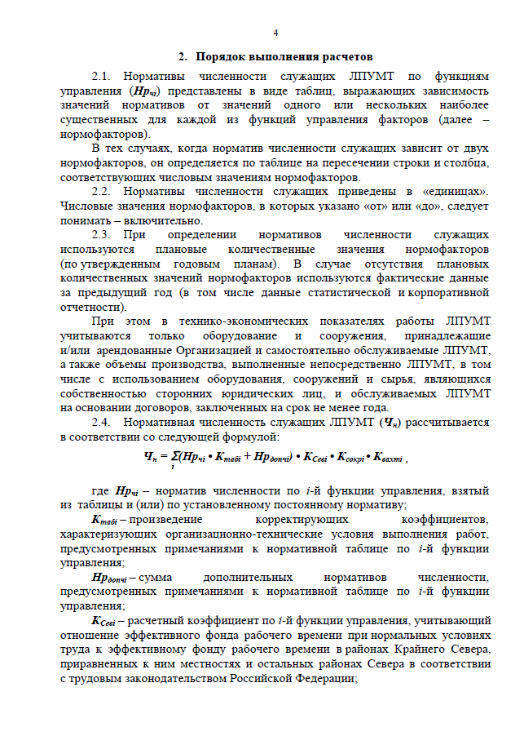
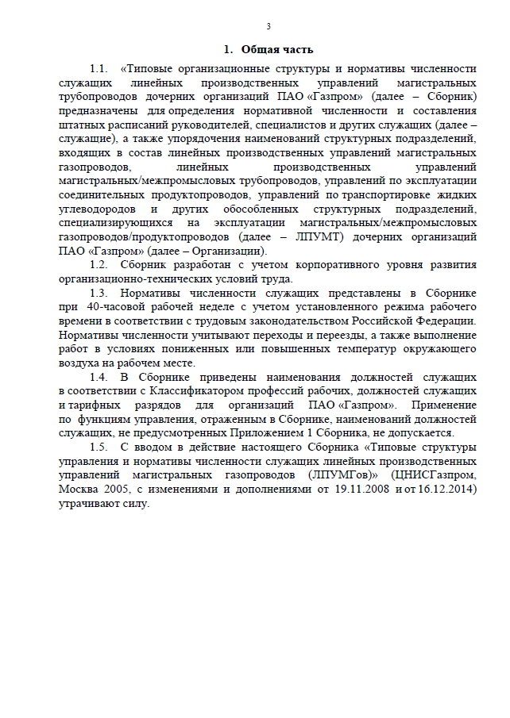
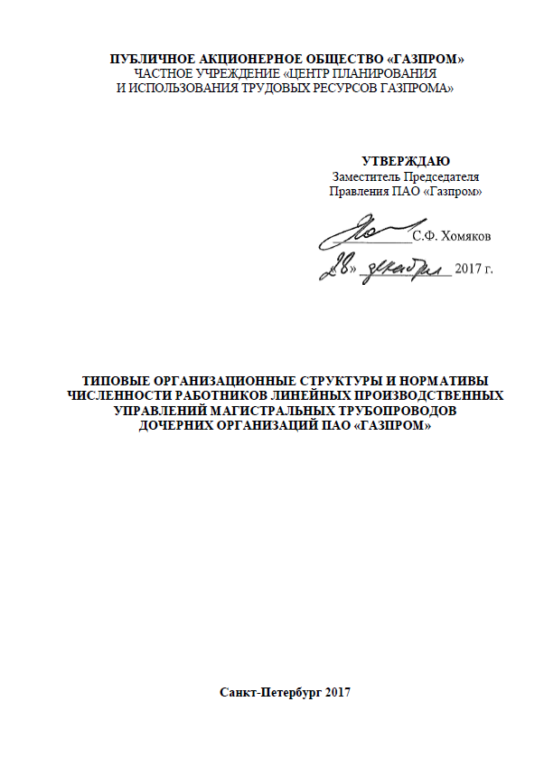
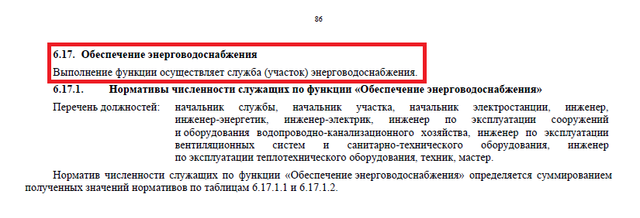
Утвержденные в 2017 году нормативные документы ПАО «Газпром», регламентирующие порядок эксплуатации электооборудования ГРС

Slide 6
Требования нормативных документов ПАО «Газпром», регламентирующих порядок эксплуатации электооборудования ГРС
СТО Газпром 2-2.3-1122-2017
ГАЗОРАСПРЕДЕЛИТЕЛЬНЫЕ СТАНЦИИ.
ПРАВИЛА ЭКСПЛУАТАЦИИ
7.6 Эксплуатация узлов, систем и территории газораспределительной станции
7.6.12 Системы электроснабжения, освещения, молниезащиты и заземления
7.6.12.3 Эксплуатация электроустановок, систем освещения, молниезащиты и заземления, защиты от статического электричества должна выполняться работниками структурного подразделения ЭО (филиала ЭО), ответственного за обеспечение энерговодоснабжения.
4. Сокращения
ЭТВС – структурное подразделение, ответственное за эксплуатацию энерговодоснабжения;
Типовые организационные структуры и нормативы численности работников ЛПУМТ
6.17. Обеспечение энерговодоснабжения.
Выполнение функции осуществляет служба (участок) энерговодоснабжения.

Slide 7
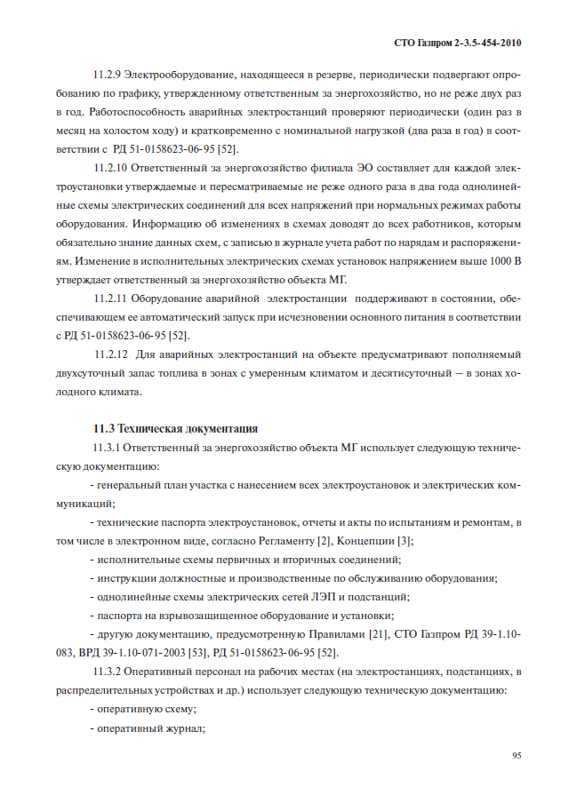
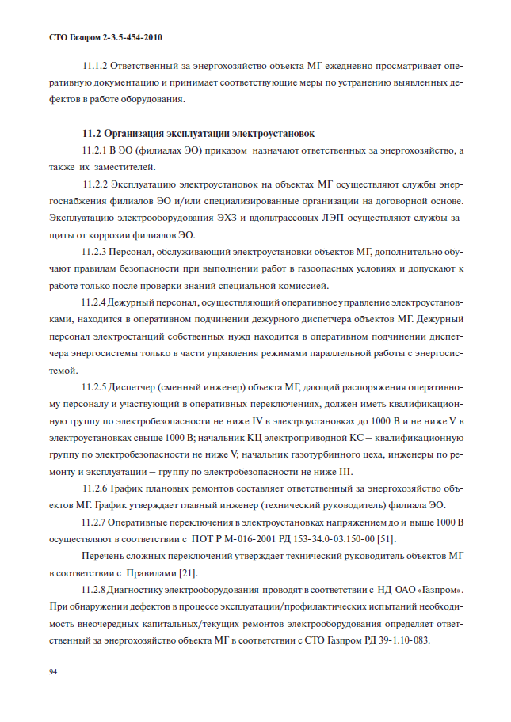
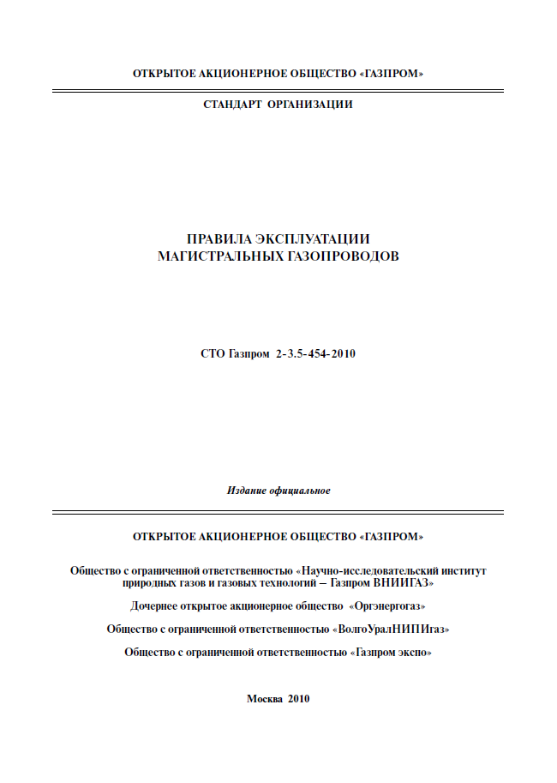
Требование Правил Эксплуатации Магистральных Газопроводов СТО Газпром 2-3.5-454-2010
11.2.2 Эксплуатацию электроустановок на объектах МГ осуществляют службы энергоснабжения филиалов ЭО и/или специализированные организации на договорной основе.

Slide 8
Функции подразделений ЛПУМГ в соответствии с «Типовыми организационными структурами и нормативами численности работников линейных производственных управлений магистральных трубопроводов»
ДОЧЕРНИХ ОРГАНИЗАЦИЙ ПАО «ГАЗПРОМ»
17. Обеспечение энерговодоснабжения
Обеспечение надежной и безопасной эксплуатации электротехнического оборудования.
Обеспечение производственных и других объектов ЛПУМТ электрической энергией.
Участие в планировании, организации и контроле выполнения работ по ремонтно-техническому и диагностическому обслуживанию на объектах энергохозяйства.
Разработка и контроль исполнения программ реконструкции, модернизации и капитального ремонта, графиков ППР на объектах энергохозяйства.
Участие в работе комиссий по расследованию нарушений в работе оборудования, объектов и систем ЭВС.
Обеспечение проведения опытной (опытно-промышленной) эксплуатации и приемки в постоянную (промышленную) эксплуатацию оборудования, объектов и систем ЭВС.
Notes:
Для высвобождения лимита для выполнения работ по техническому обслуживанию и ремонту оборудования коррозионного мониторинга в 2018 году часть работ будет выполнена силами собственных лабораторий. Данные лаборатории находятся в УАВР (Белгород, Белоусово, Елец, Истье, Москва) Донское, Курск, Моршанск.

Slide 9
Эксплуатация электрического оборудования ГРС в соответствии с типовыми организационными структурами.
6.17.2.1.
ТО электрооборудования
6.17.2.2.
ТР электрооборудования
6.17.2.3. ТО и ТР электрических сетей
6.17.2.4.
ТО и ТР электростанций
6.17.2.5.
ТО и ТР ТП
6.17.2.6.
ТО и ТР аккумуляторных батарей
6.17.2 Обслуживание, ТО и ТР сооружений, объектов и оборудования электроснабжения
6.17.1. Обеспечение энерговодоснабжения
6.17. Обеспечение энерговодоснабжения
Notes:
Данные функции применяются только к подразделениям ЭТВС. К подразделениям защиты от коррозии могут примнятся только функции 6.17.2.3. и 6.17.2.5. в части оборудования ЭХЗ

Slide 10
Эксплуатация электрического оборудования ГРС в соответствии с типовыми организационными структурами.
6.17.2.1.
ТО электрооборудования ГРС
6.17.2.2.
ТР электрооборудования ГРС
6.17.2.3. ТО и ТР электрических сетей ГРС
6.17.2.4.
ТО и ТР электростанций ГРС
6.17.2.5.
ТО и ТР ТП ГРС
6.17.2 Обслуживание, ТО и ТР сооружений, объектов и оборудования электроснабжения ГРС
6.17.1. Обеспечение энергоснабжения ГРС
6.17. Обеспечение энергоснабжения ГРС
6.17.2.6.
ТО и ТР аккумуляторных батарей
Notes:
Данные функции применяются только к подразделениям ЭТВС. К подразделениям защиты от коррозии могут примнятся только функции 6.17.2.3. и 6.17.2.5. в части оборудования ЭХЗ

Slide 11
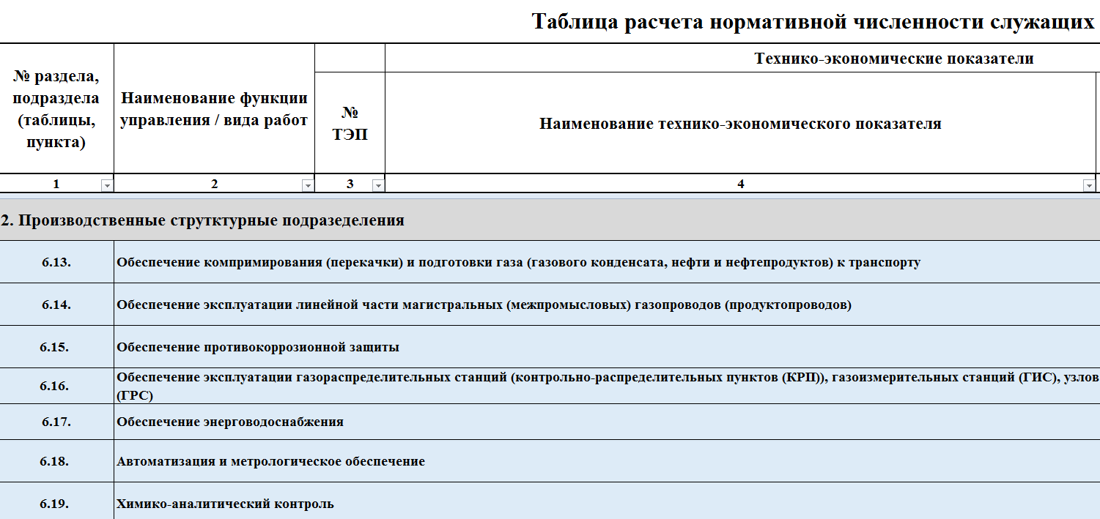
Таблица расчетов нормативной численности (Автоформа)
Notes:
Данные функции применяются только к подразделениям ЭТВС. К подразделениям защиты от коррозии могут примнятся только функции 6.17.2.3. и 6.17.2.5. в части оборудования ЭХЗ

Slide 12
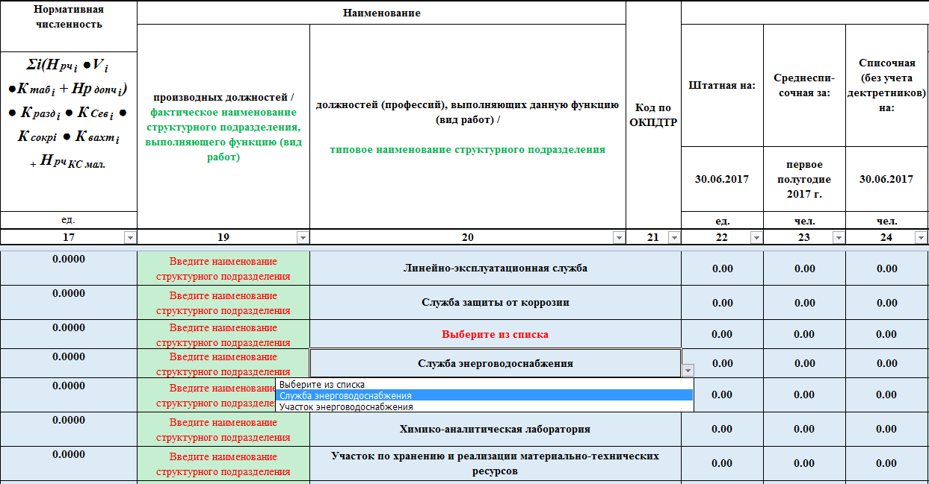
Таблица расчетов нормативной численности (Автоформа)
Notes:
Данные функции применяются только к подразделениям ЭТВС. К подразделениям защиты от коррозии могут примняться только функции 6.17.2.3. и 6.17.2.5. в части оборудования ЭХЗ

Slide 13
Проблемные вопросы, связанные с нарушением нормативных документов в части распределения обязанностей по эксплуатации электрооборудования ГРС
Выполнение значительного объема работ по обслуживанию и ремонту электрооборудования ГРС в ущерб эксплуатации оборудования ЭХЗ и контроля защищенности линейной части
- ремонт освещения ГРС
- ремонт ЛЭП электроснабжения ГРС (восстановление электроснабжения)
- капитальный ремонт ГРС (электрооборудование)
- договорная работа по электроснабжению ГРС
- опытно-промышленной эксплуатации электрооборудования ГРС
Отсутствие в СЗК и ПО ЗК штата для эксплуатации электрооборудования
Нецелевое расходование лимита финансирования выделенного на ремонт средств ЭХЗ
Notes:
Данные функции применяются только к подразделениям ЭТВС. К подразделениям защиты от коррозии могут примнятся только функции 6.17.2.3. и 6.17.2.5. в части оборудования ЭХЗ

Slide 14
Предложения по приведению распорядительных документов к требованиям нормативной документации
Вариант №1
Привести разграничение эксплуатационной ответственности между службами ЗК и ЭВС в части эксплуатации электрооборудования ГРС в соответствие требованиям:
СТО Газпром 2-3.5-454-2010,
СТО Газпром 2-2.3-1122-2017,
«Типовые организационные структуры и нормативы численности работников ЛПУМТ»;
Вариант №2
Провести перераспределение штатной численности между службами ЗК и ЭВС по одному из предложенных вариантов с учетом ИТР.
Notes:
Данные функции применяются только к подразделениям ЭТВС. К подразделениям защиты от коррозии могут примнятся только функции 6.17.2.3. и 6.17.2.5. в части оборудования ЭХЗ

Slide 15
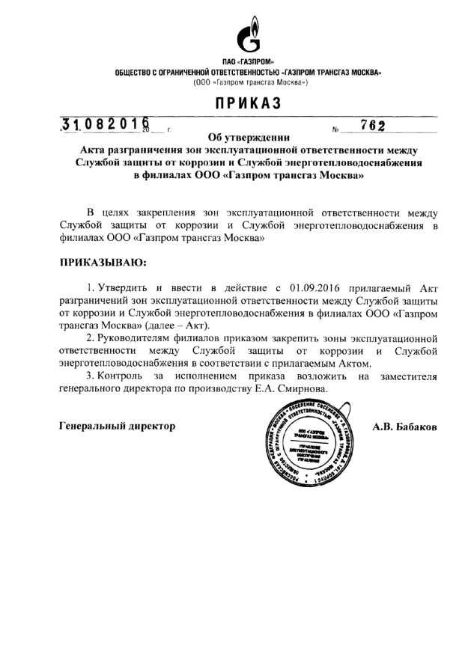
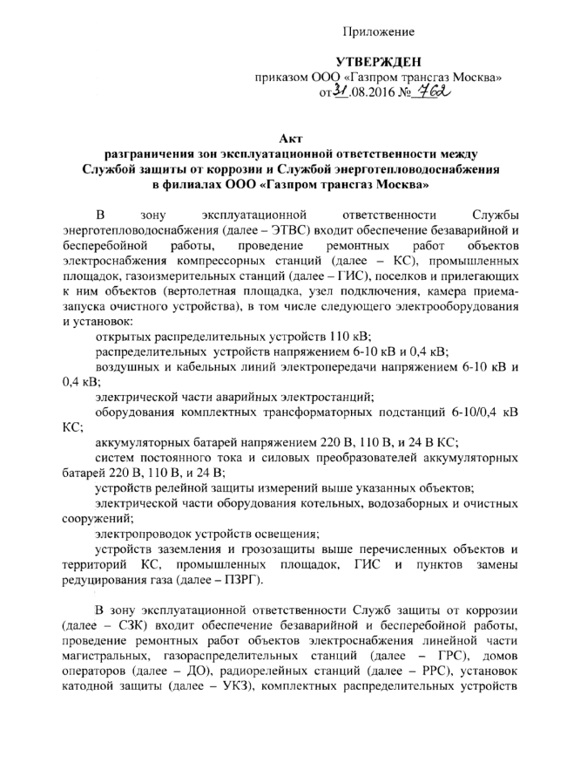
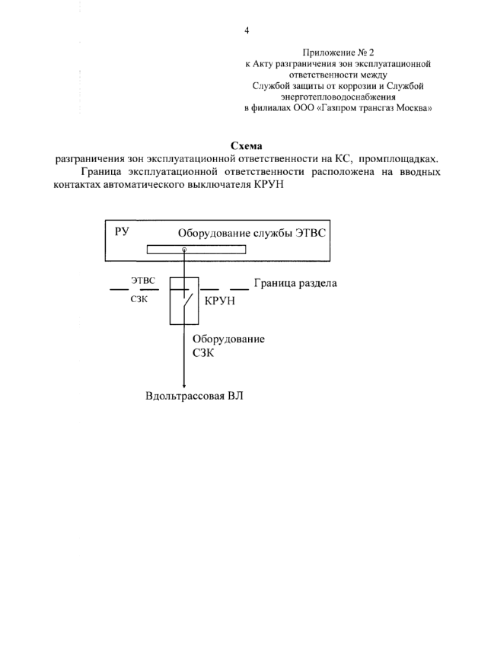
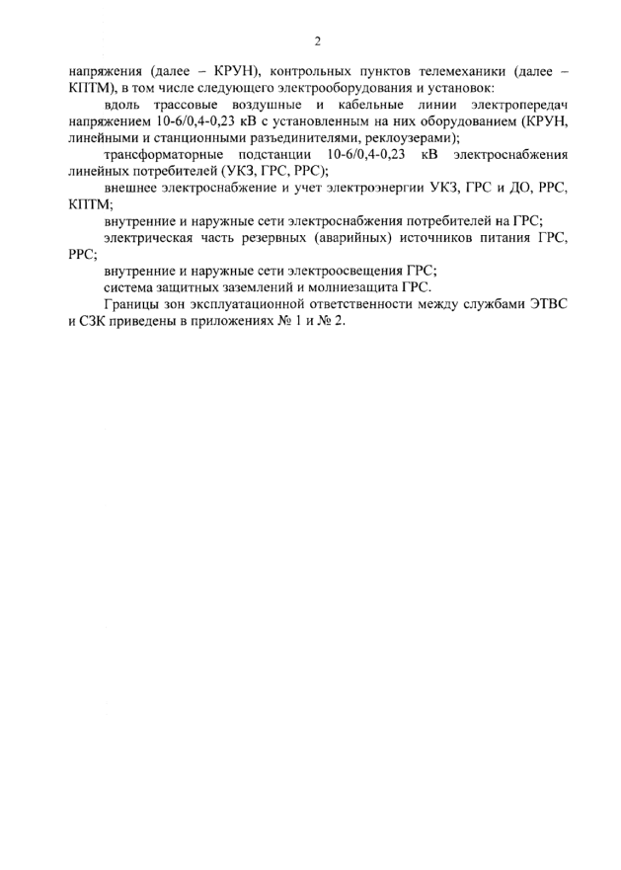
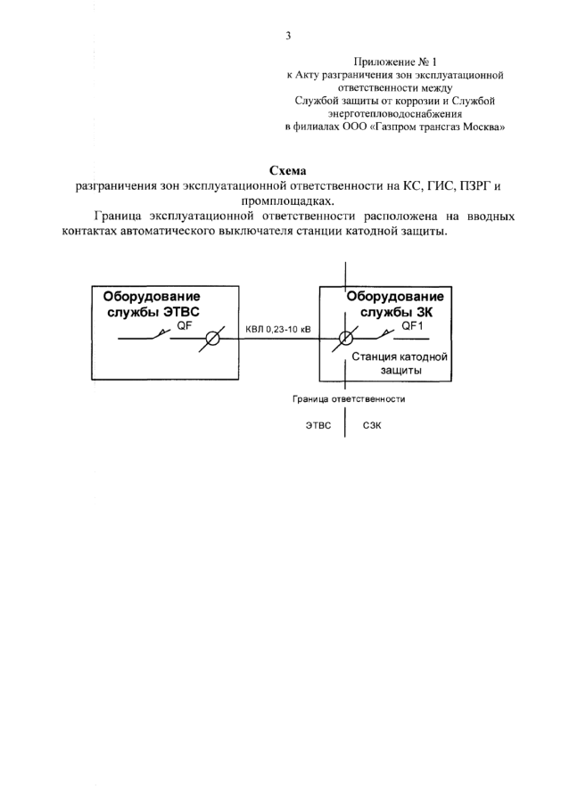
Акт разграничения

Slide 16
Благодарю за внимание

